Slide 1
Odd Gunnar Skagestad: Norsk og internasjonal politikk i Antarktis (KYSTVAKTEN, 21. NOVEMBER 2014.)
SKAGESTAD MARINE & POLAR CONSULT
WWW.OGSKAGESTAD.NET

Slide 3
Norske biland i Antarktis NORSKE BILAND I ANTARKTIS
Bouvetøya (1928)
Peter I Øy (1931)
Dronning Maud Land (1939)

Slide 8
Antarktistraktaten, undertegnet 1. desember 1959, i kraft 23. juni 1961. 12 signatarparter: 7 kravshavere (Norge, UK, NZ, Frankrike, Australia, Chile, Argentina) 5 ikke-kravshavere (USA, USSR, Belgia, Japan, Syd-Afrika)
12

Slide 9
ANTARKTISTRAKTATEN
HOVEDINNHOLD:
FRYSING AV SUVERENITETSKRAV
DEMILITARISERING, ATOMFRITT
FRIHET TIL VITENSKAPELIG FORSKNING
FORSKNINGSSAMARBEID SOM UNDER IGY
INSPEKSJONSORDNING
KONSULTASJONSORDNING

Slide 11
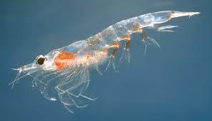

Slide 12
KRILL

